Slide 1
Полуквантовое кодирование в компьютерных многомерных комбинаторно-топологических моделях.
Г.Г.Рябов (НИВЦ МГУ)
Доклад на XII международной конференции «Информационные средства и технологии».Москва.МЭИ.2009
Работа поддержана грантом РФФИ (09-07-12135)

Slide 2
Геометрико-топологические модели в современной науке.
Модели-посредник между теоретическими построениями и компьютерными методами расчетов.
Решетки, сетки, симплициальные и кубические комплексы, многообразия…
Многомерность и комбинаторная сущность квантовых систем → как это отразится на суперкомпьютерах следующих поколений?

Slide 3
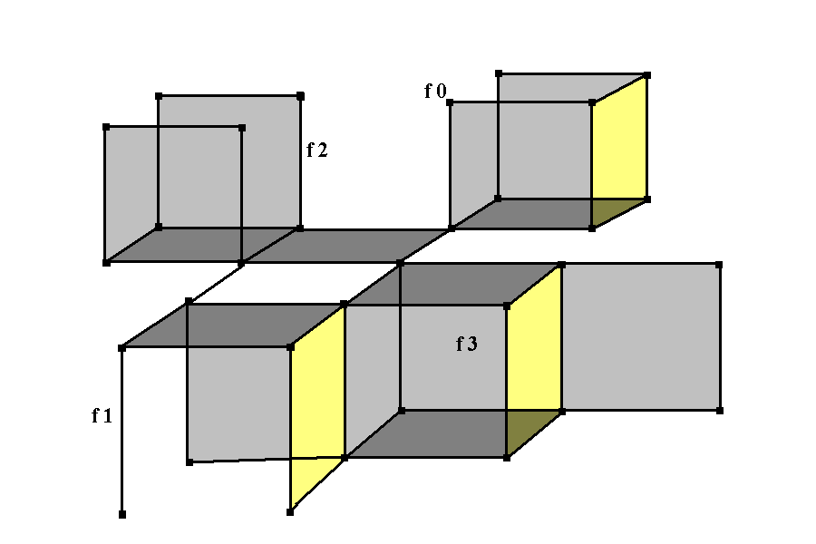
Кубические структуры.
Многие комбинаторные структуры вложимы в кубические комплексы.
Комплексы изучаются в пространствах R^{n}_{c} (вершины- целые точки Z^{n}).

Slide 4
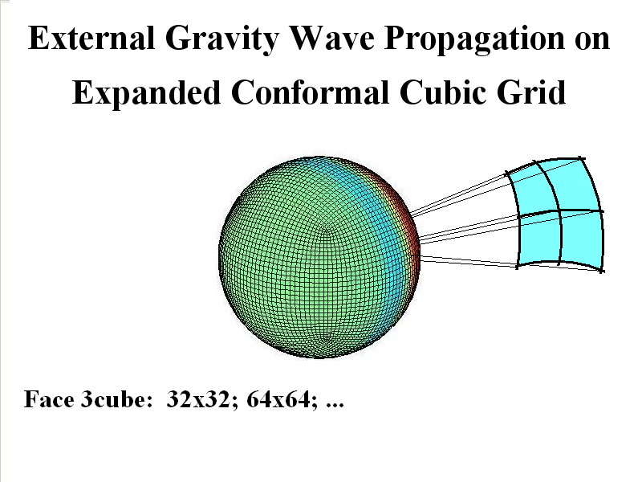
Глобальная модель климата (MIT gcm) и корректирующие коды.
Кубическая сфера с конформной решеткой – база всех климатических расчетов.
Хэммингово расстояние между кодами- вершинами n-куба – базовая мера в теории корректирующих кодов.

Slide 5
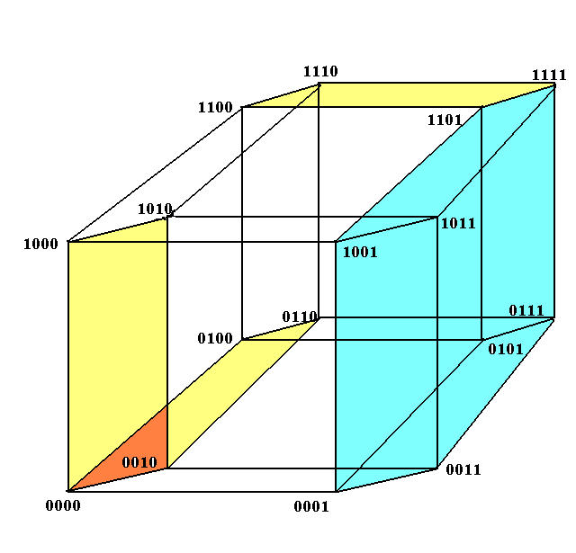
Кубические комплексы в I^{n} (R^{n}).
0-грани- вершины,
1-грани- ребра,
2-грани-квадраты
3-грани-кубы
4-грани и т.д.
f(k)=C_{n}^{k} 2^{n-k};

Slide 6
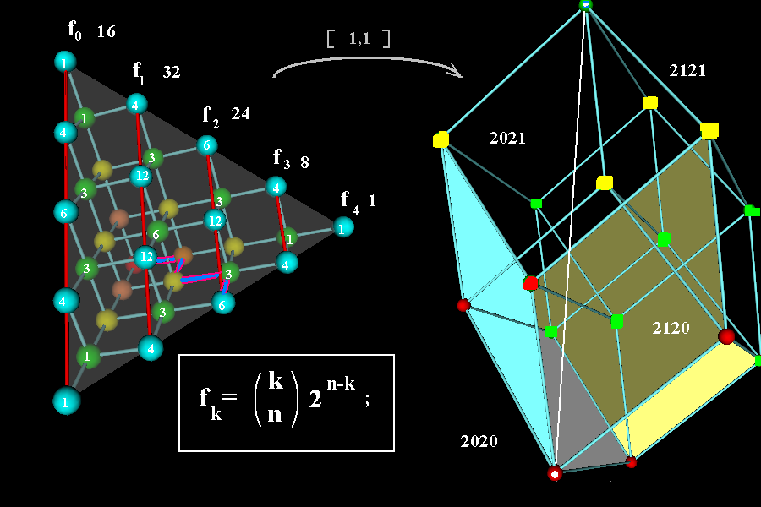
Пирамида Паскаля и k-мерные грани n-куба.
Пирамида Паскаля-рекурсивная процедура в трехмерной решетке.
Сумма чисел вдоль ребер (y=k) в плоскости х+y+z=n равна числу k-граней в n-кубе.

Slide 7
Биекция: множество всех n-разрядных троичных кодов←→множество всех граней n-куба.
E=e₁,e₂,…e_{i},…e_{n}; → R^{n};
D=d1,d2,…di,…dn; di→{0,1,2};
E→D; ei→di;
021221→e₂xe₄xe₅ транс. в вершину 001001; трехмерная грань(куб) в шестимерном кубе.

Slide 8
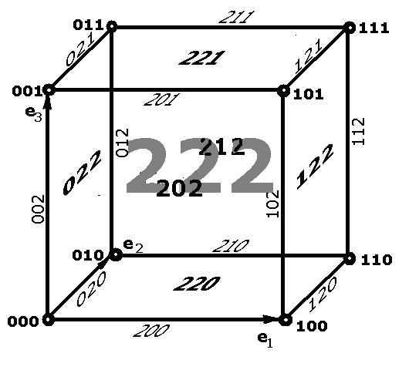
Грани в I³.
Все грани в I³- все трехразрядныетроичные коды.
Алфавит {0,1,2}
222-весь I³.

Slide 9
Кубанты
Кубант в n-мерном евклидовом простанстве –троичный n-разрядный код, отражающий размерность грани и ее положение в n-мерном единичном кубе.

Slide 10
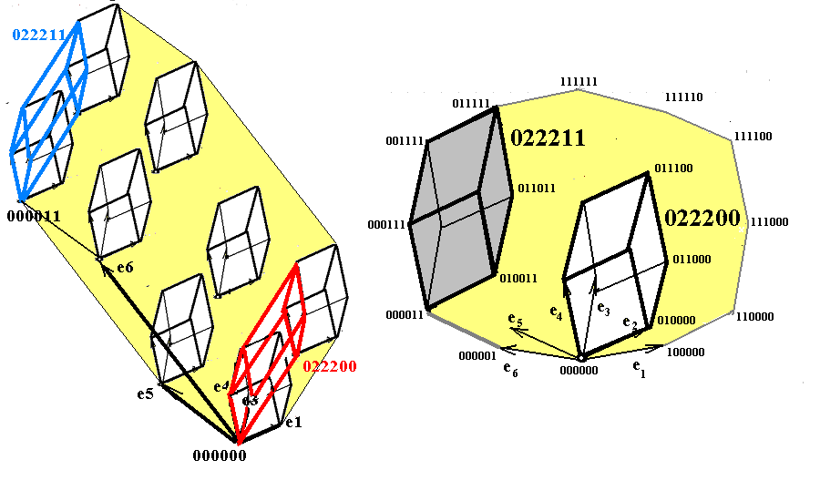
Кубанты 022200 и 022211 в I⁶.

Slide 11
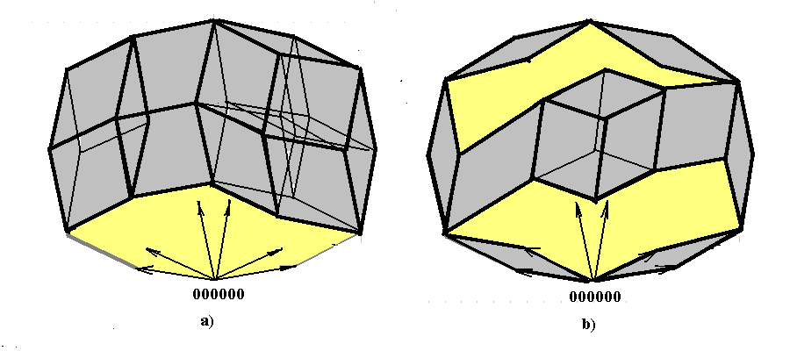
Комплексы из кубантов в I⁶.
a).Комплекс из 3-х кубантов (3-куб,3-куб,4-куб).
b).Комплекс из 9-и кубантов (8 квадратов и 3-куб).

Slide 12
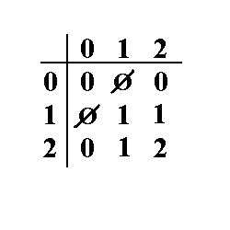
Умножение (пересечение) кубантов.
Умножение кубантов- поразрядная операция над словами, задаваемая данной таблицей.
Ø-пустое множество.

Slide 13
Кубанты и псевдокубанты( с Ø) образуют полугруппу с единицей (моноид).
Расширение алфавита →{Ø,0,1,2}.
Все четверичные n-разрядные слова (кубанты и псевдокубанты) образуют полугруппу по умножению.
Кубант х кубант=кубант или п/кубант. П/кубант х кубант=п/кубант.
Единица моноида-кубант 222…2.

Slide 14
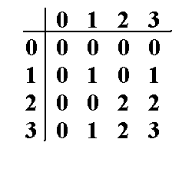
Машинное представление Ø→0;0→1;1→2;2→3;
Таблица поразрядного умножения элементов моноида при машинном представлении.

Slide 15
Свойства произведения кубантов.
П(D1,D2)=D3;
ω(D3) = число разрядов с Ø.
Если ω(D3)=0,то D3–кубант-пересечение.
Если ω(D3)= r>0, то Lmin(D1,D2)=r; (минимальный путь по ребрам n-куба-обобщение метрики Хэмминга для двоичных кодов).
Структура комплекса полностью определяется перемножением кубантов.

Slide 16
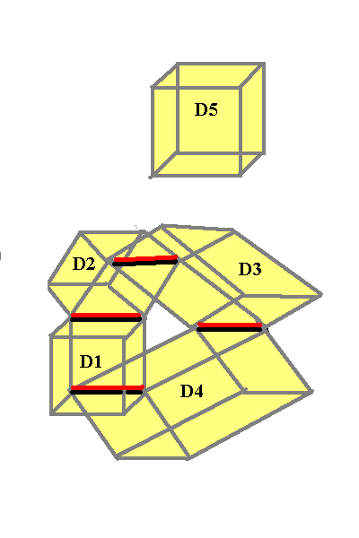
Матрица парных произведений.
D1=112202; D2=121122; D3=122211;
D4=120122; D5=002212;
112202 111102 1112Ø1 110102 ØØ22Ø
121122 121111 12Ø122 Ø01112
122211 120111 Ø02211
120122 Ø00112
002212
D1,D2,D3,D4-образуют цикл (общие ребра, D5 отстоит на Lmin=1 от D2,D3,D4 и на Lmin=3 от D1;
Обобщение матрицы смежностей для графов.

Slide 17
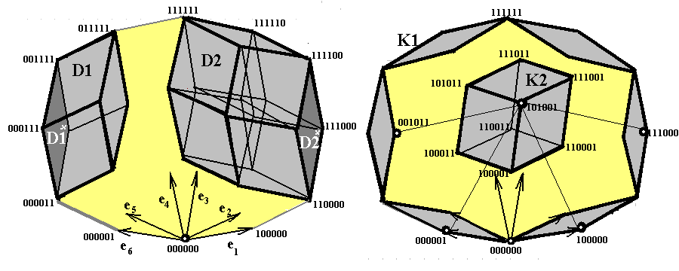
Хаусдорфова метрика на кубантах (обобщение метрики Хэмминга)
р_{Н}(D1,D2)=max{max minL(D1→D2),max minL(D2→D1)};
Хаусдорфово сжатие D1/D2=D1* и D2/D1=D2*;Cамое большое L из самых коротких путей.Сжатие-поразрядная операция.
022211 112222
112200 002211
Ø122ØØ ØØ2211 → max{ 3,2}=3 → pH=3;

Slide 18
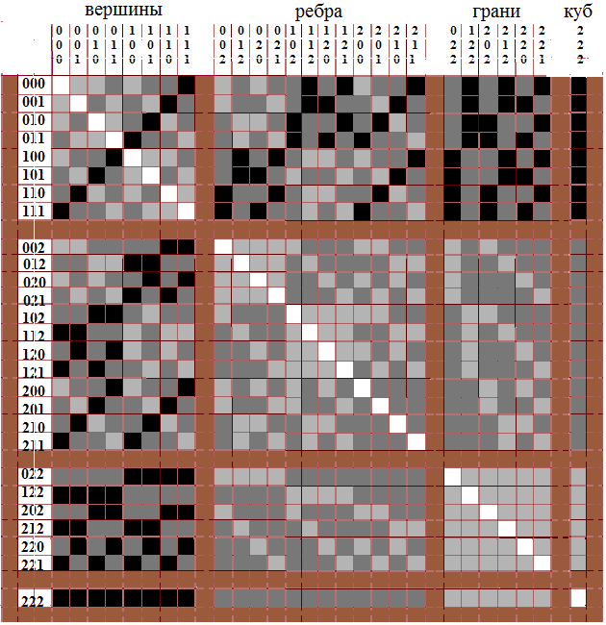
Полная матрица Н-метрики для кубантов I³.
Обозначения:
Черный-3
Тем.сер.-2
Свет.сер.-1
Белый-0

Slide 19
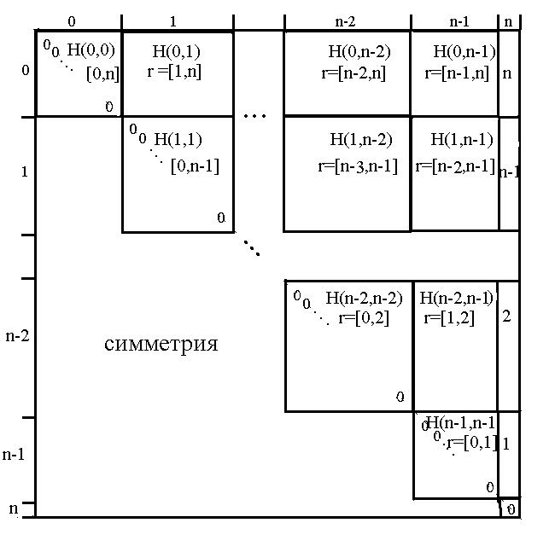
Структура матрицы Н-метрики для кубантов I^{n}.
Матрица 3^{n}x3^{n}
Миноры Н(k,m) k x m, где k,m- размерности граней.
r = [s,t]-диапазон значений r_{H} в миноре.

Slide 20
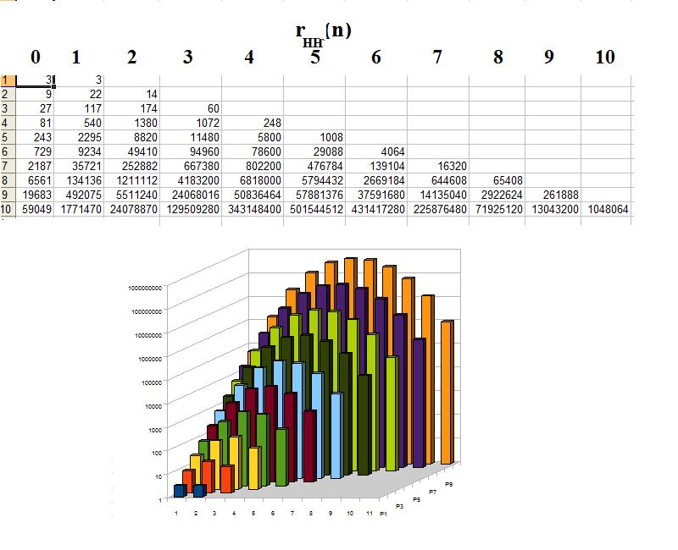
Распределения значений Н-метрики по размерностям граней при n→∞.
Ассиметрия распределений.
r=0 → 3^{n};
r=n → 4^{n}-2^{n-1};

Slide 21
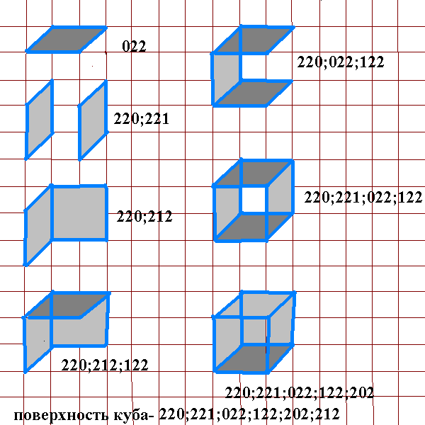
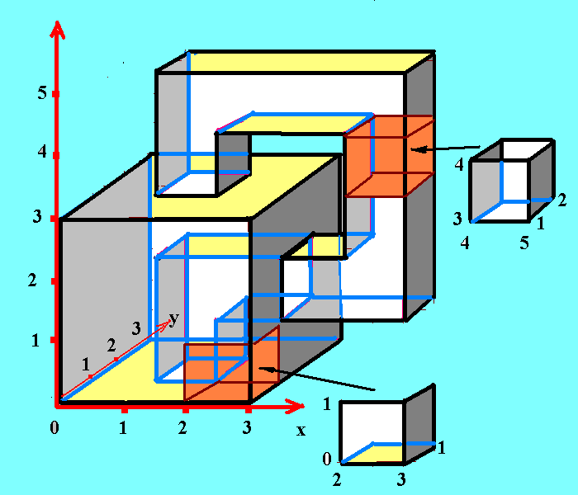
Панельное топологическое строительство. Бутылка Клейна в 75 байт.
Всех комплексов из гиперграней 64-для хранения номера комплекса -один байт памяти.

Slide 22
Полиморфизм кубантов (четверичного кодирования).
Cлово
Число
Множество точек R^{n}.
Геометрическая фигура
Часть топологического комплекса.
Элемент алгебраической структуры (моноид).
Результат одной операции содержит информацию о связности, мин пути, размерности пересечения, положении внутри n-куба.
Кубанты-гиперметрическое пространство.

Slide 23
Кубанты и супервычисления.
Поразрядные операции над четверичными словами практически неограниченной длины, равной размерности исследуемого пространства.
Перевод вычисления метрики Хаусдорфа для кубантов из задач сложности 2^{n} в задачи сложности n².
Хранение в табличном виде (заранее рассчитанных) n-мерных комплексов гиперграней (нумеративный подход).
Исследования асимптотического поведения гиперрешеток (10d-11d) в интересах теоретической физики.
Одна из проблем-значительное расширение оперативной памяти суперкомпьютера.Для 10d рабочее поле со стороной 100 требует память объемом 10⁸ терабайт.

Slide 24
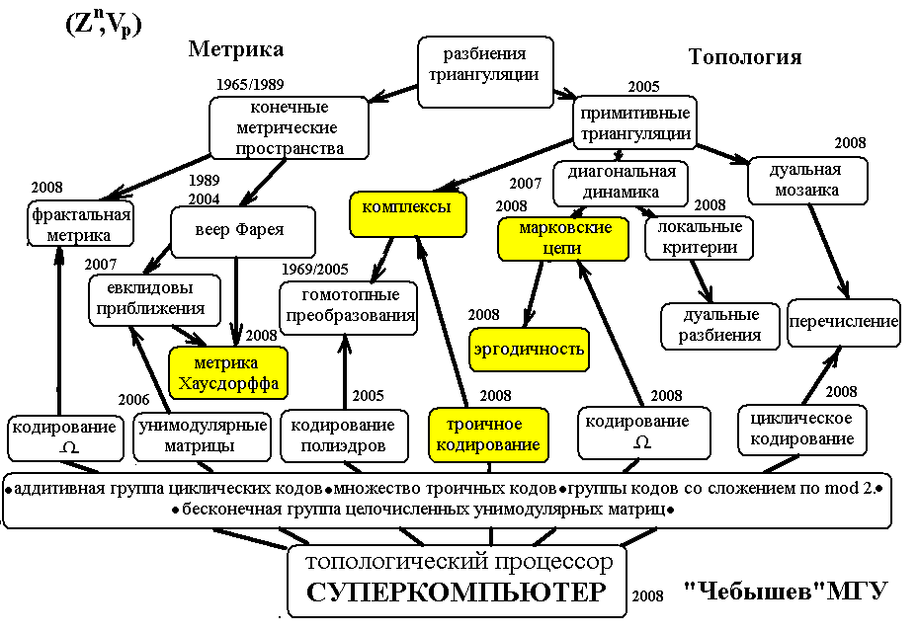
Инструментальная система «Топологический процессор».

Slide 25
Вместо выводов.
Связка алгебраических геометрии и топологии, комбинаторики, дифференциальных уравнений со структурой будущих суперкомпьютеров– одно из прорывных комплексных направлений не только в математике, но и в целом в науке.
Отечественная математическая школа в этой области - одна из передовых в мире.
Успех в этой области обеспечения суперкомпьютеров – шаг к занятию достойного места в международной научной кооперации.

Slide 26
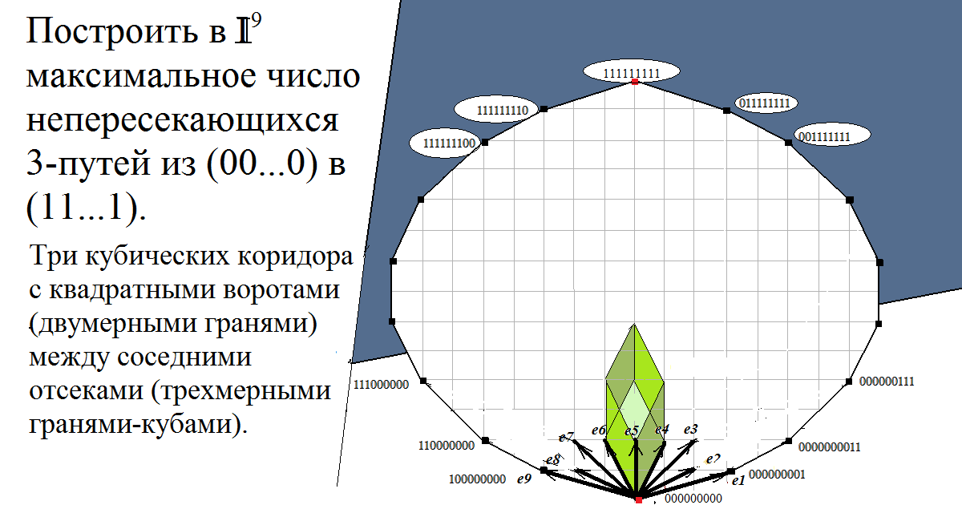
Приложение.Многомерные построения k-путей.

Slide 27
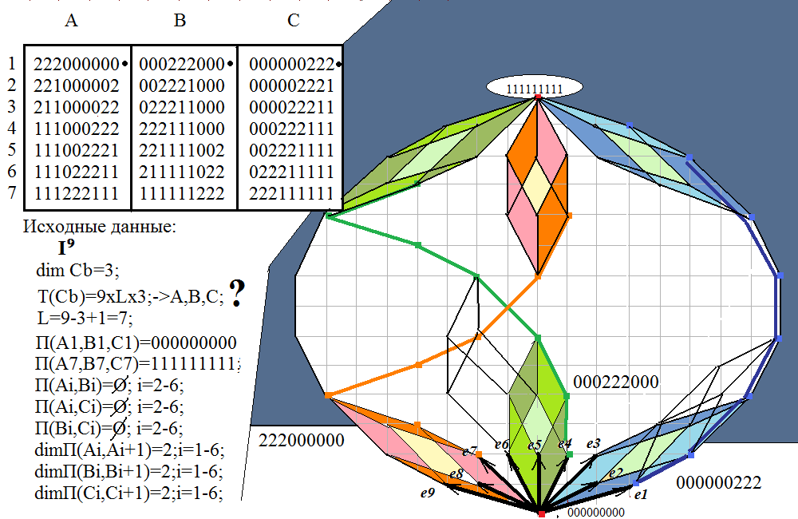
Многомерные построения k-путей

Slide 28
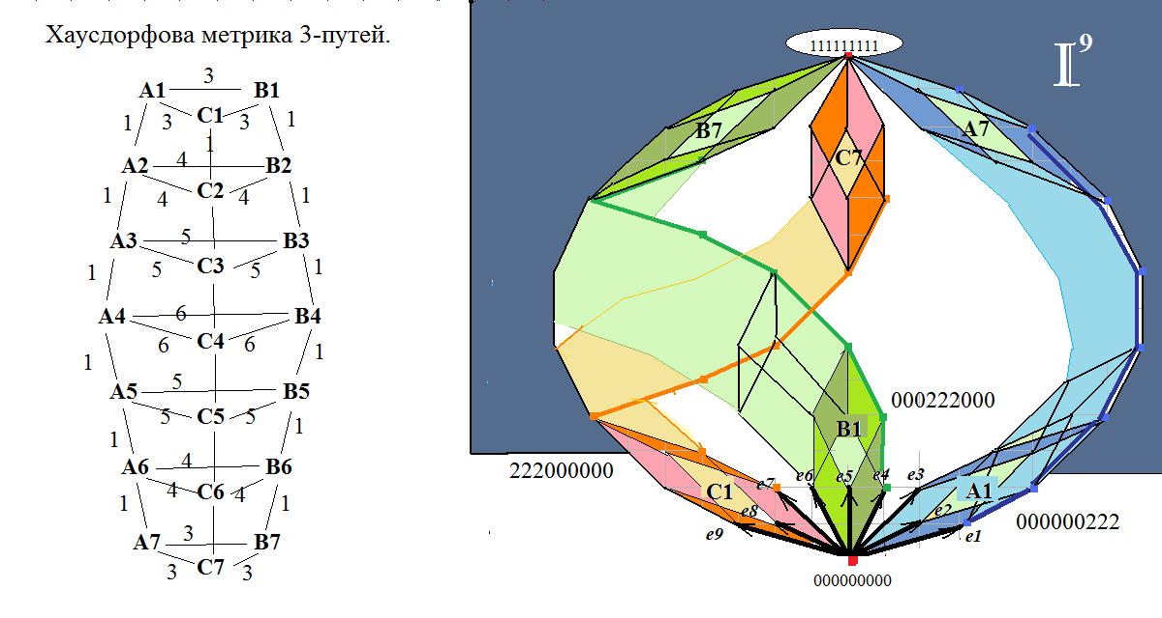
Н-метрика в k-путях.

Slide 29
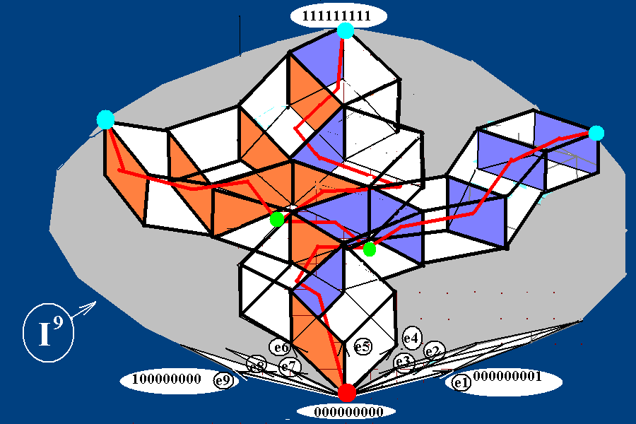
Многомерные построения.
Процесс расслоения
Процесс слияния
Следы процесса на гранях пространства-полиэдра

Slide 30
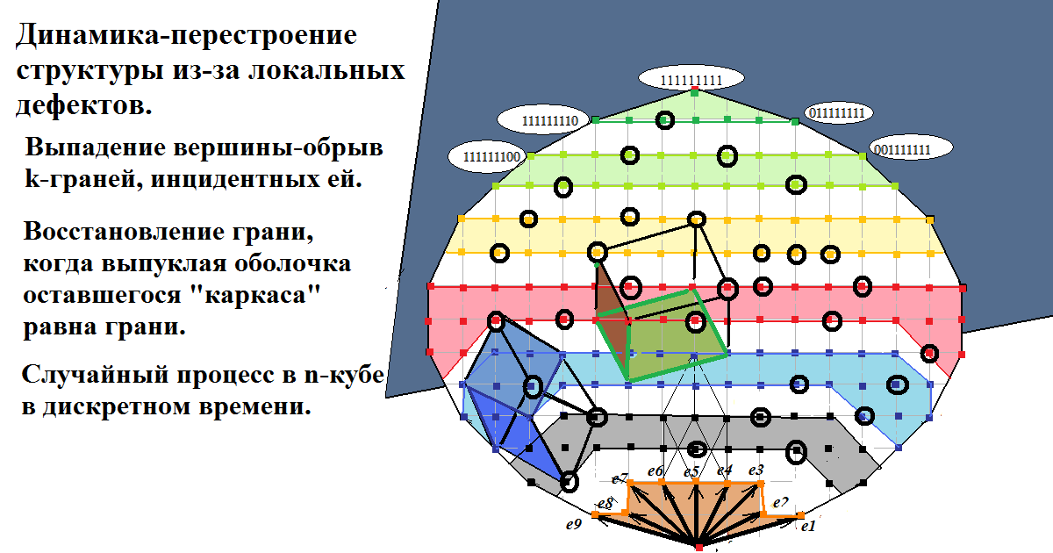
Случайная динамика в n-кубе.

Slide 31
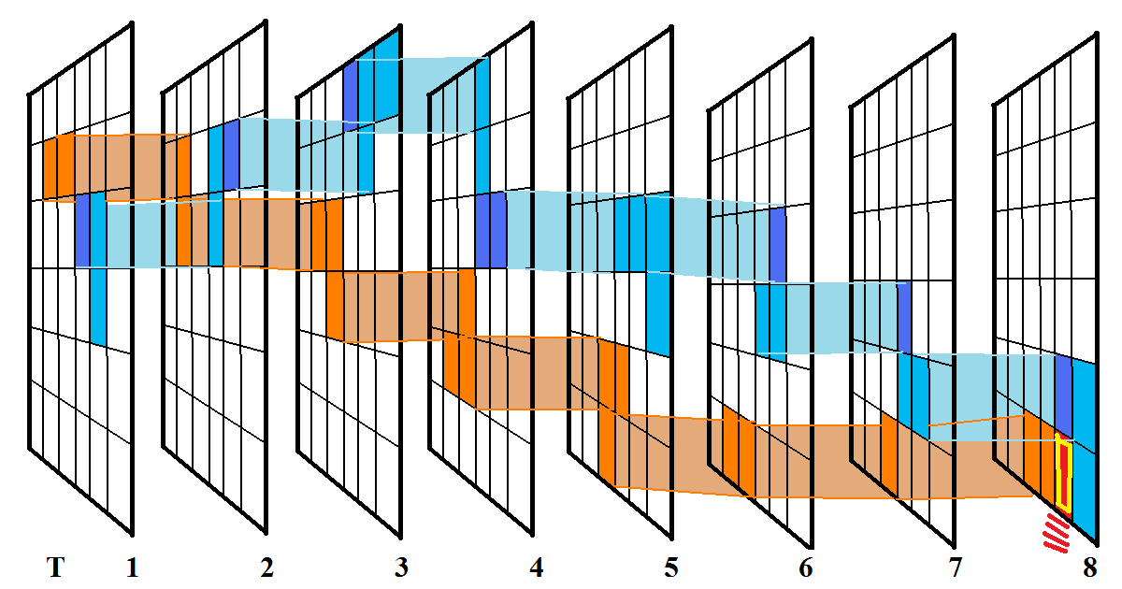
3-пути (траектории) события (встречи).

Slide 32
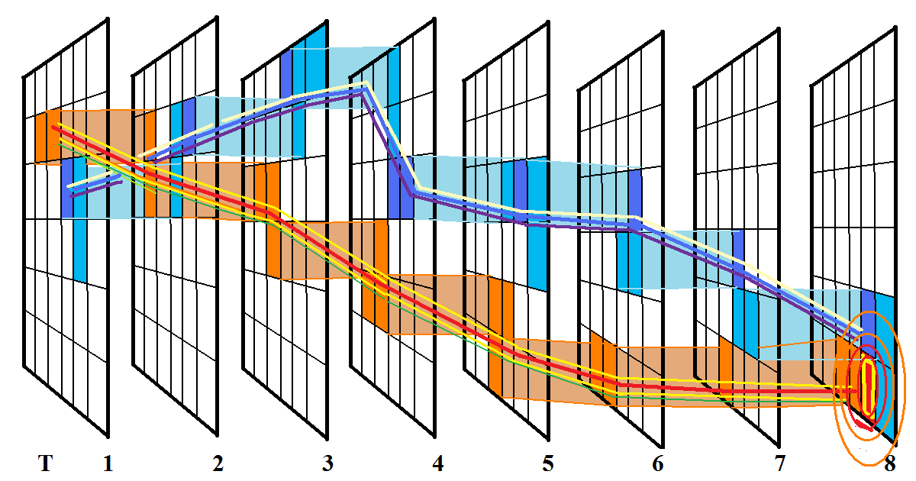
Вероятная история события.

Slide 33
Спасибо за приглашение и внимание!
Интернет журнал «Вычислительные методы и программирование» т.10,2009,с 340-347

